Slide 1
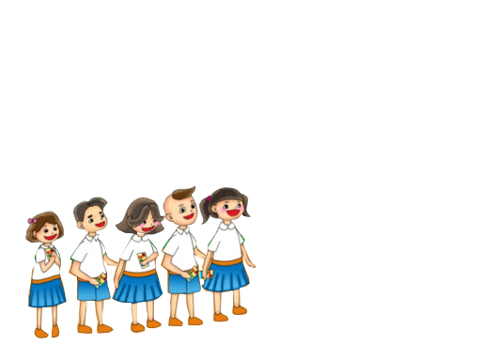







CHÀO MỪNG QUÝ THẦY CÔ
VỀ DỰ GIỜ, THĂM LỚP
GV: Mai Thị Diễm

Slide 2

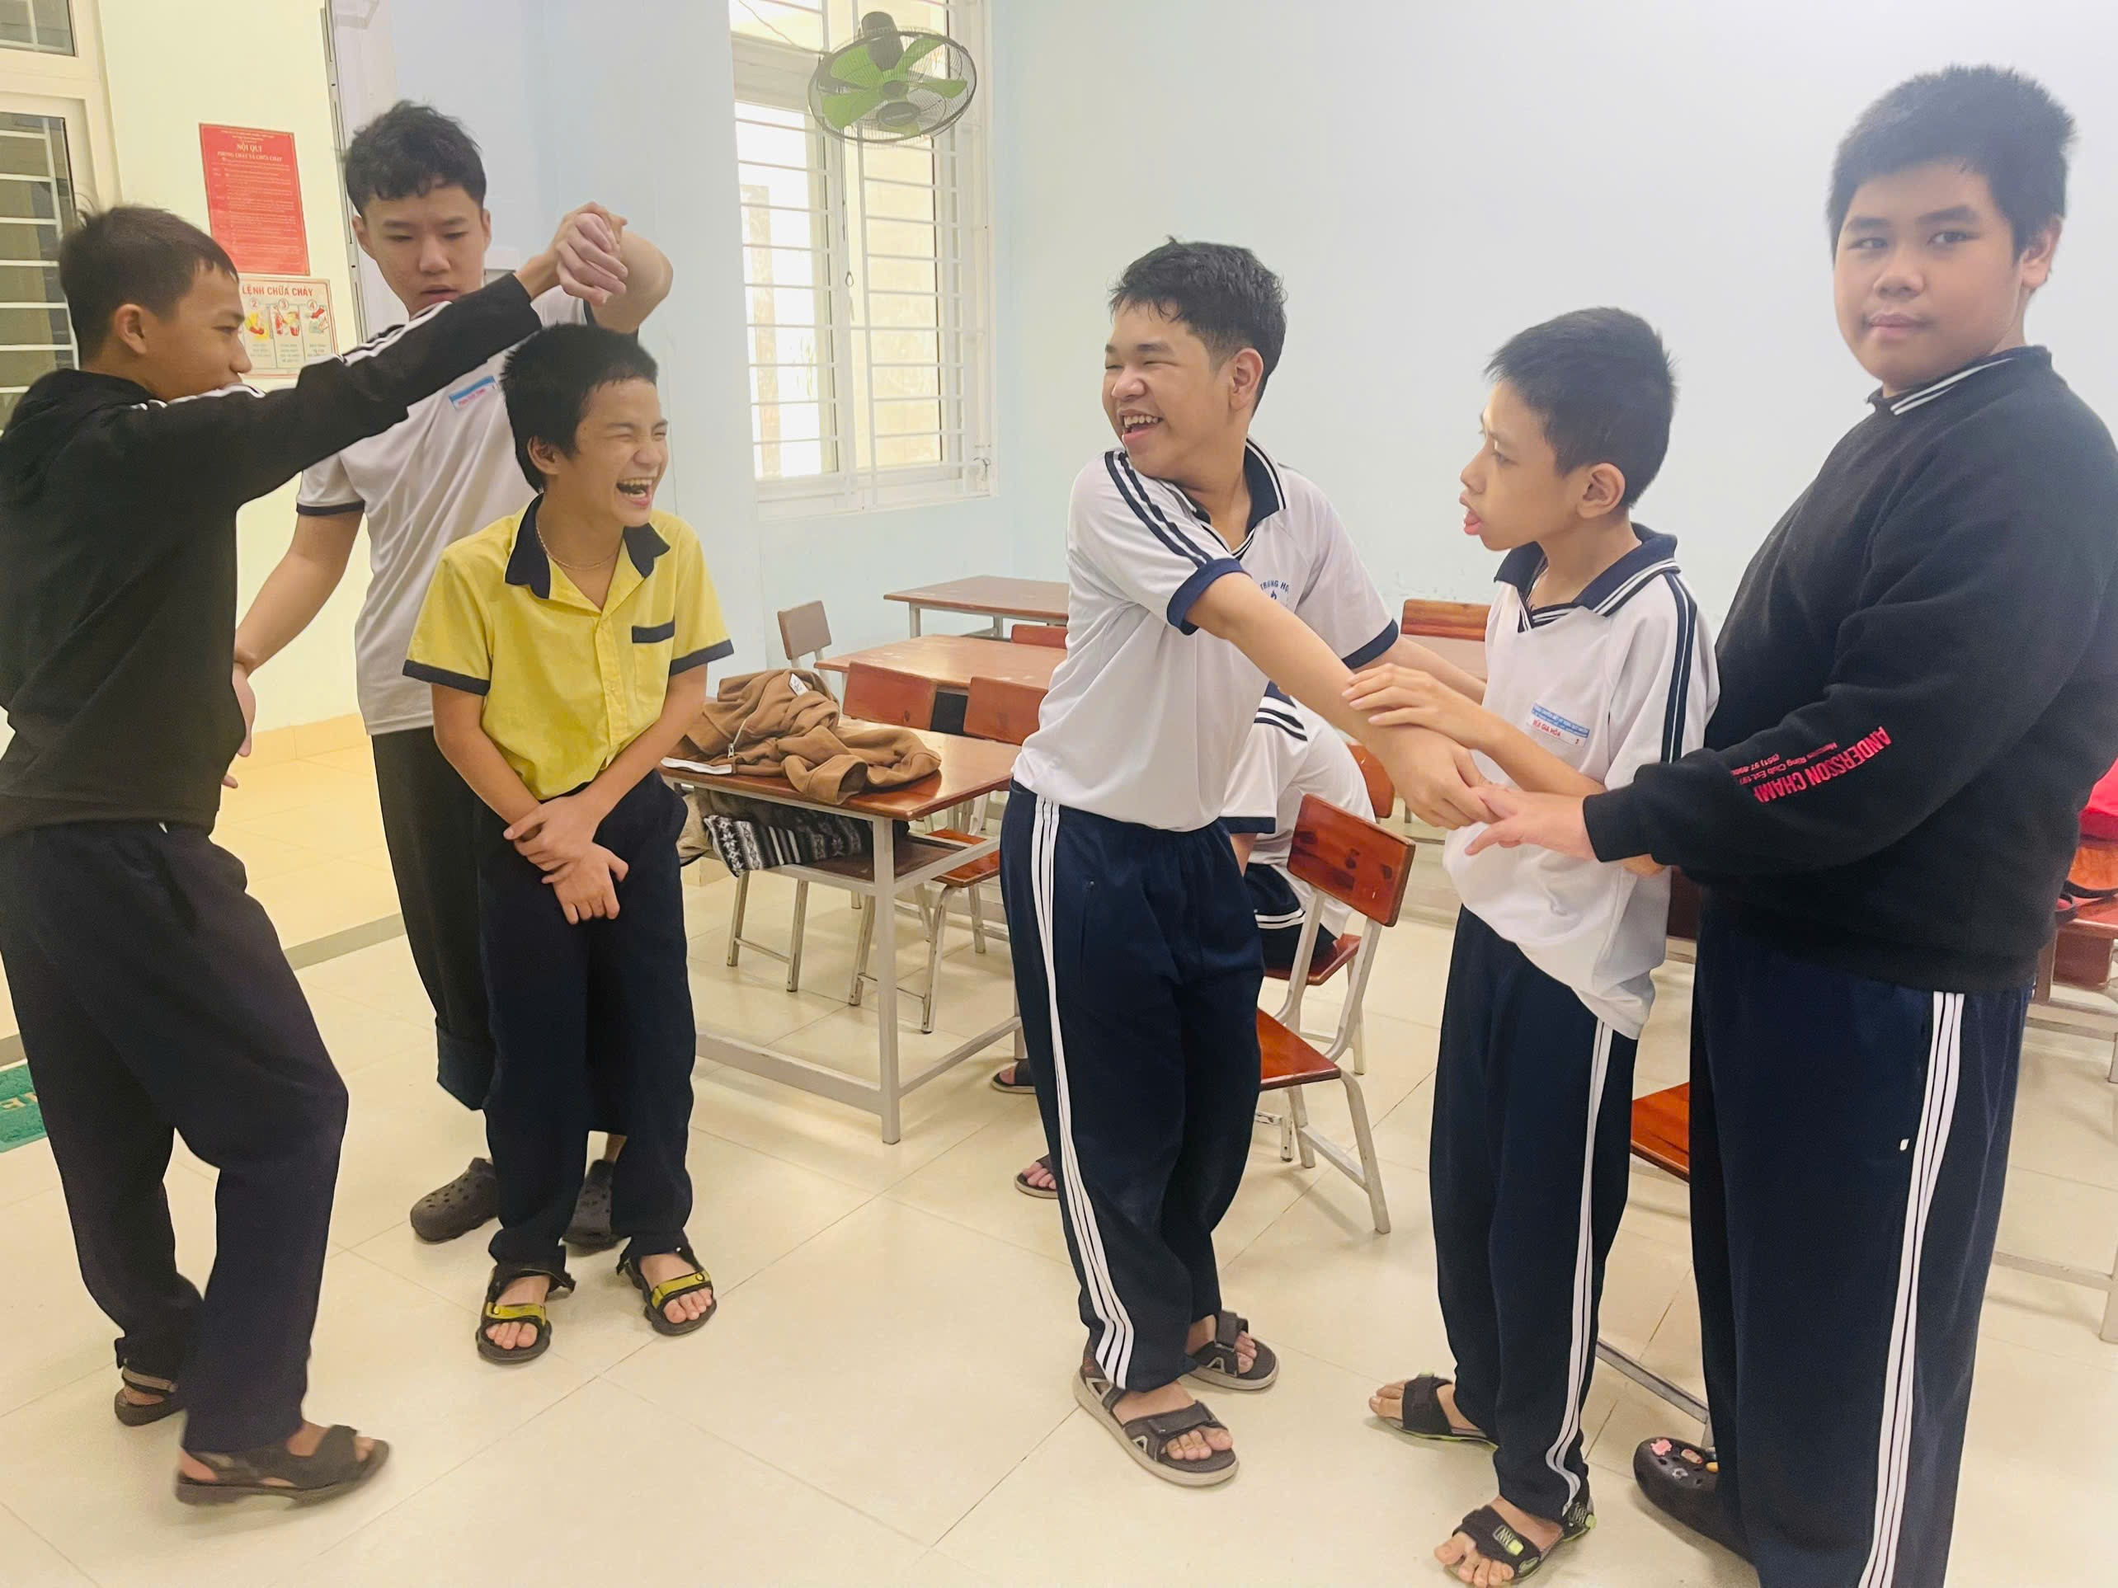
Hoạt động: khởi động
Lớp Mình đoàn kết
Nhạc và lời: Mộng Lân

Slide 3





Thứ ba ngày 25 tháng 2 năm 2025
HOẠT ĐỘNG GIÁO DỤC TẬP THỂ
SINH HOẠT LỚP TUẦN 24
Sinh hoạt theo chủ đề:
Cẩm nang ăn uống an toàn

Slide 4



NỘI DUNG
Sơ kết tuần 24
Sinh hoạt theo chủ đề
Kế hoạch tuần 25

Slide 5



TỔ 1
Sơ kết tuần 24
TỔ 2

Slide 6






GÓC TUYÊN DƯƠNG
Thư khen
Gửi đến em và gia đình lời chúc trân trọng nhất. Chúc em tiếp tục cố gắng và phát huy.
Cô Diễm
Học sinh có học tập
và rèn luyện tốt
trong tuần

Slide 7
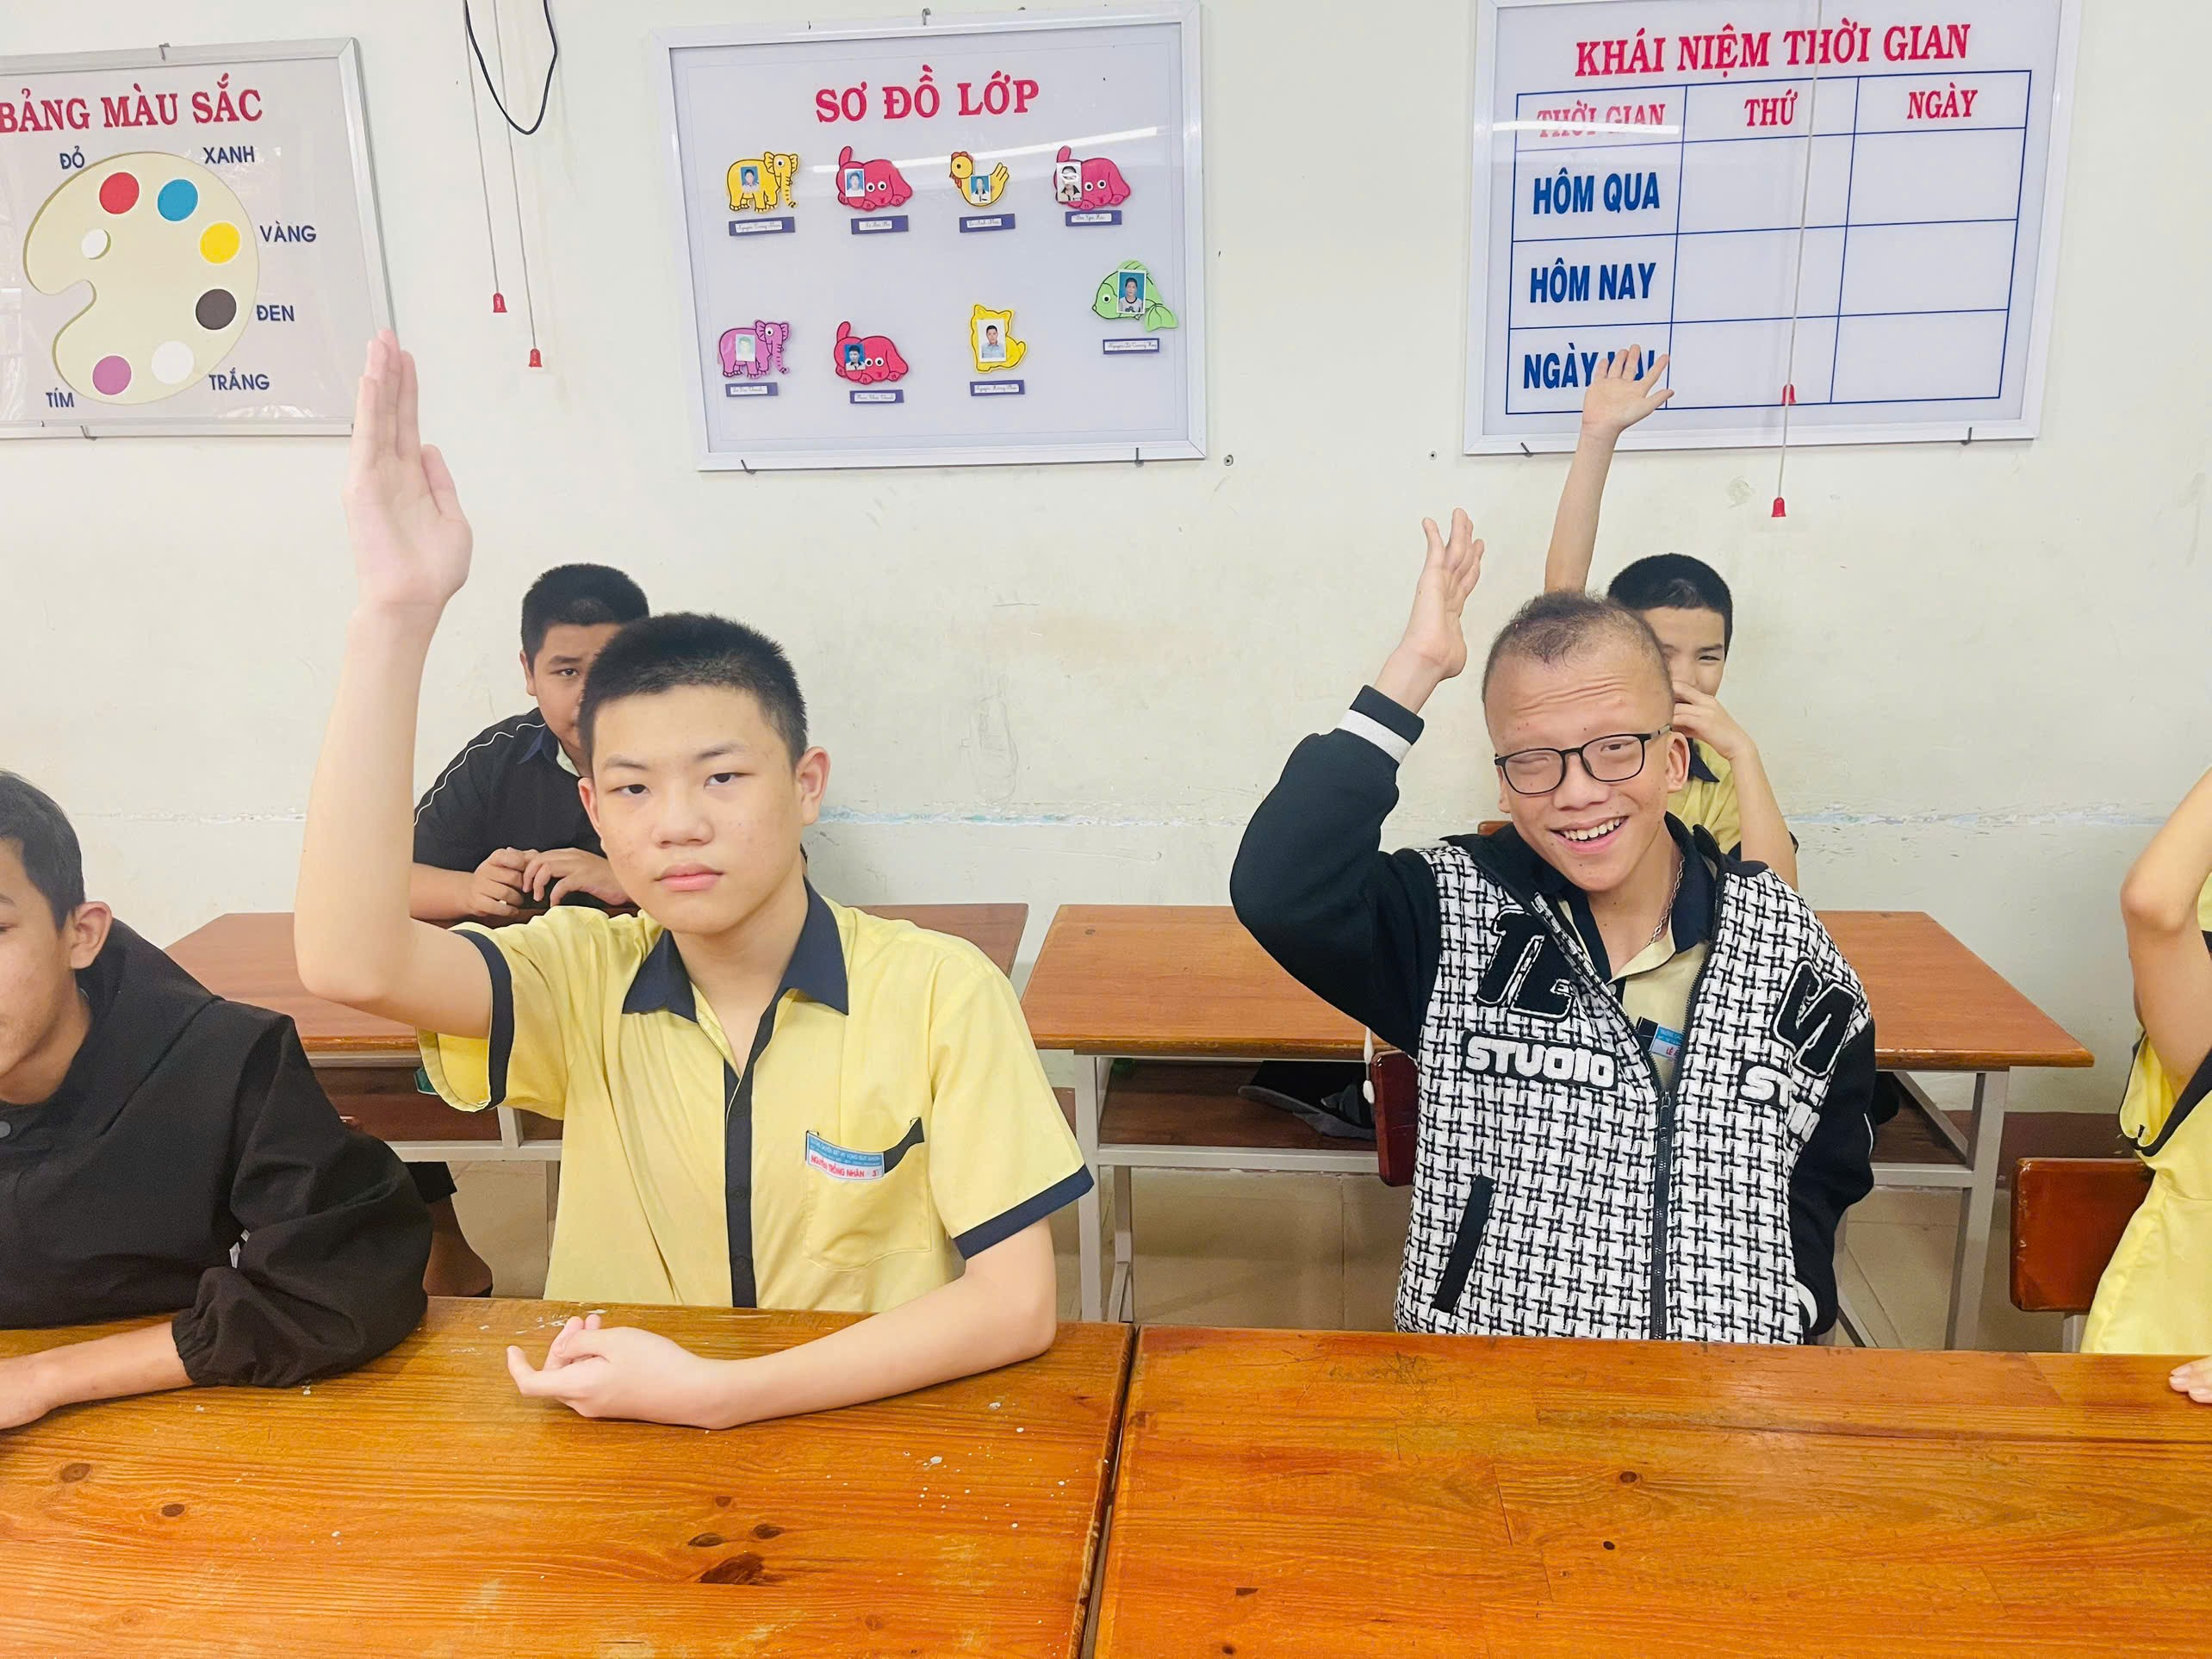
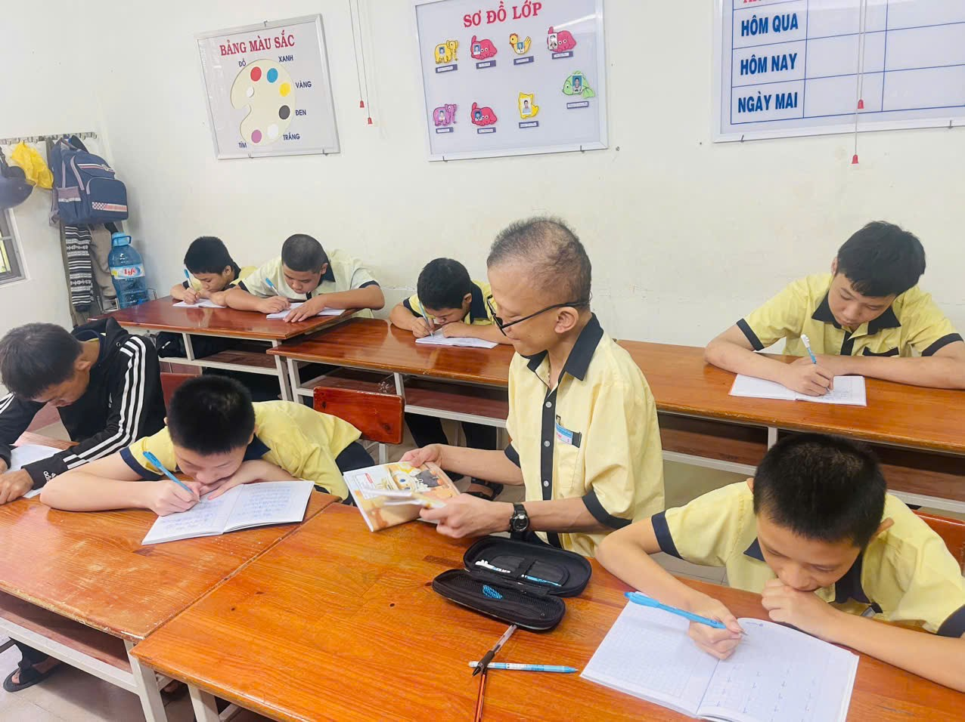
Kế hoạch tuần 25

Slide 8
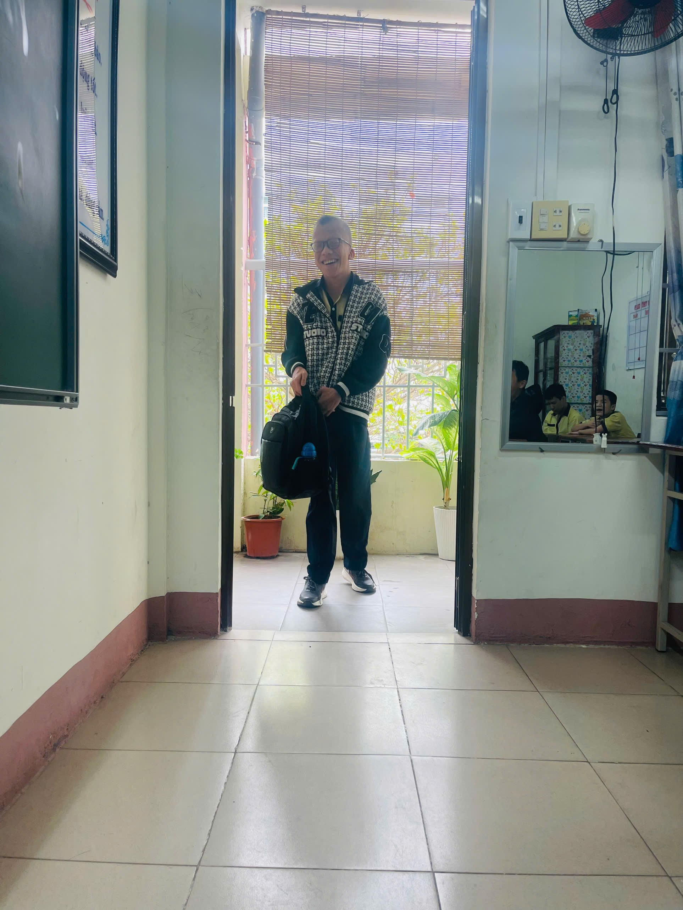

Kế hoạch tuần 25

Slide 9
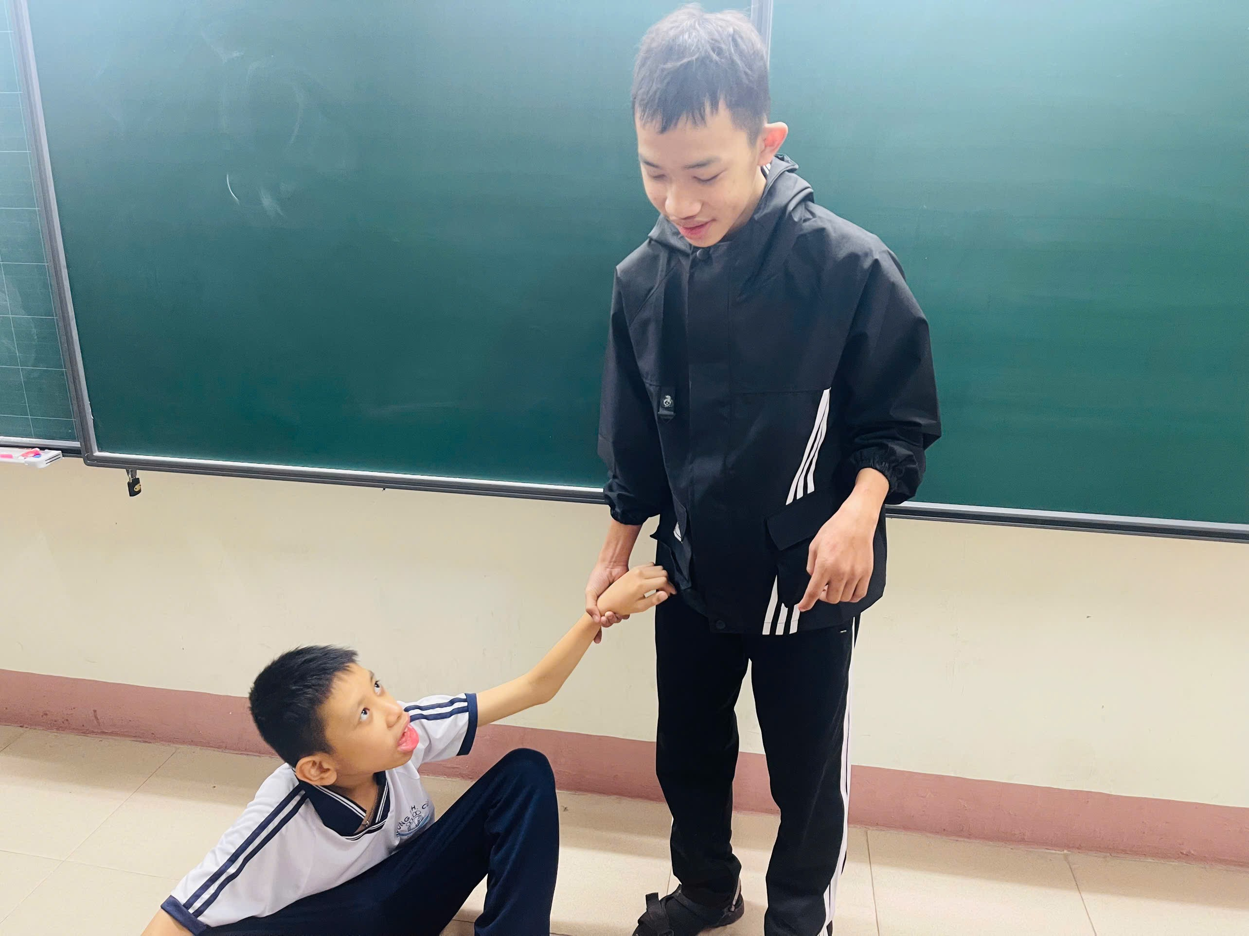
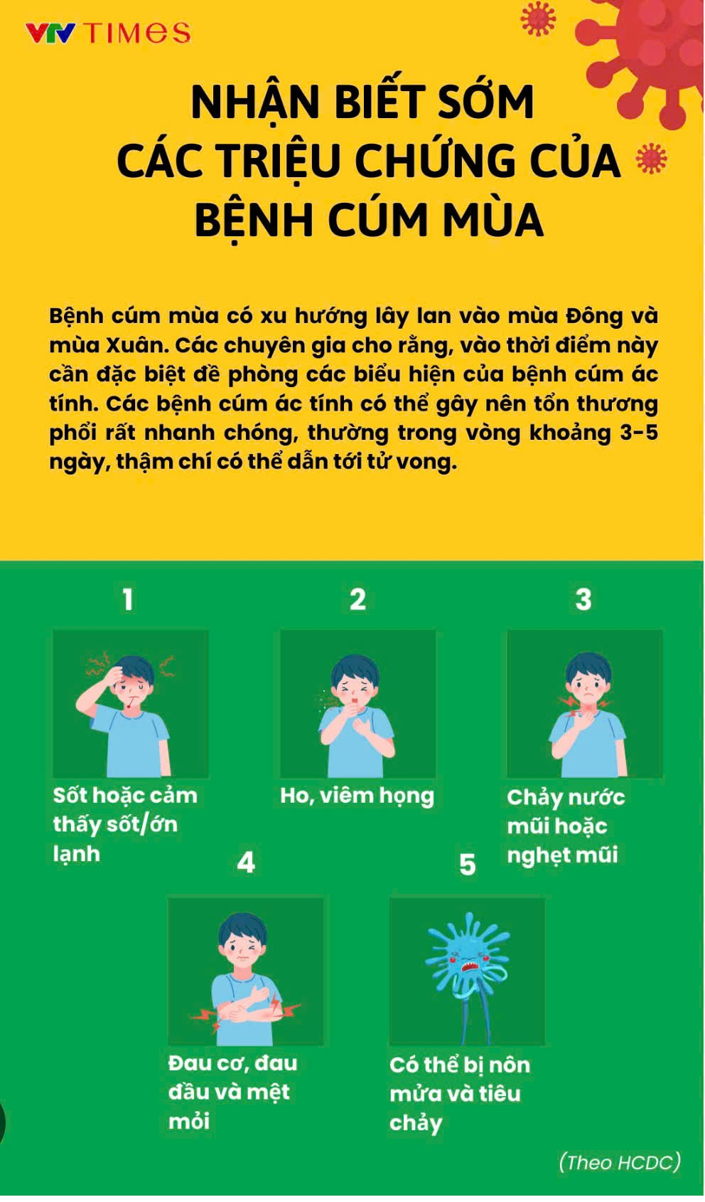
Kế hoạch tuần 25

Slide 10


Kế hoạch tuần 11
Công tác khác: Giúp đỡ bạn khi bạn gặp khó khăn, chống dịch cúm mùa.
Về học tập: Cần tích cực phát biểu xây dựng bài, tập trung trong giờ học
Về nề nếp: Chấp hành tốt nội quy nhà trường như đi học chuyên cần đúng giờ, nghiêm túc trong học tập...

Slide 11
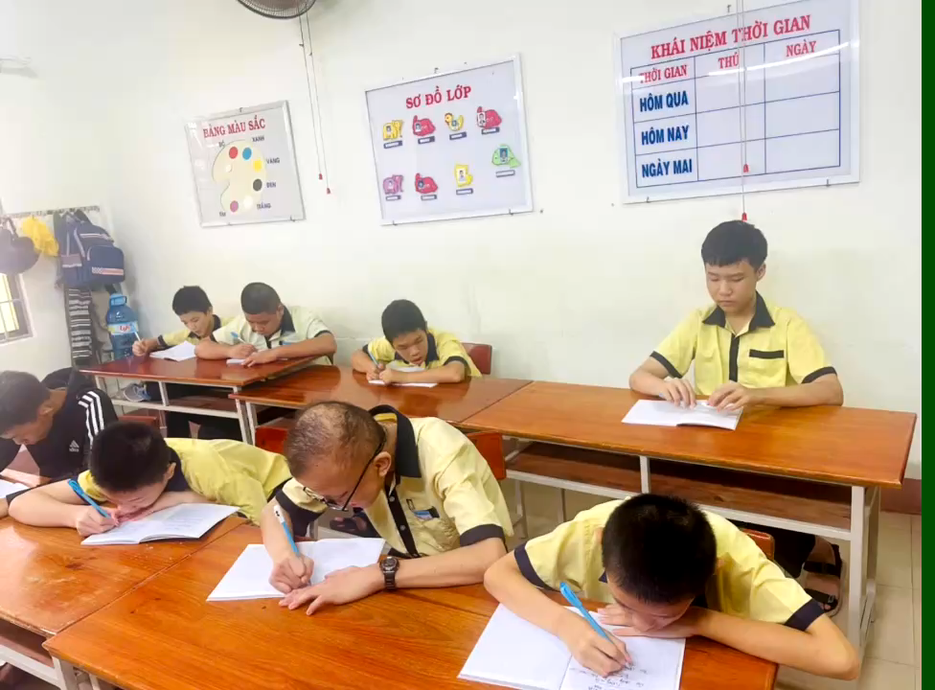

Slide 12

Sinh hoạt theo chủ đề
Hoạt động 1: Quan sát, lựa chọn quán ăn đảm bảo vệ sinh an toàn thực phẩm.
Cẩm nang ăn uống an toàn

Slide 13
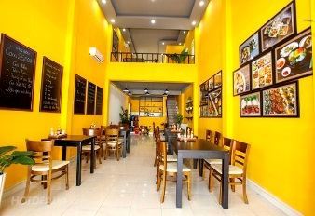

Slide 14
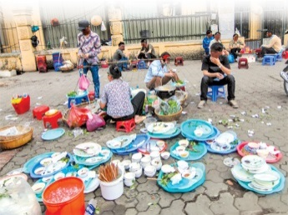

Slide 15
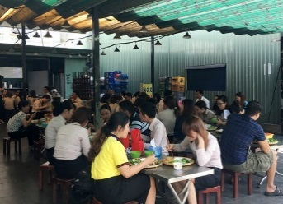

Slide 16
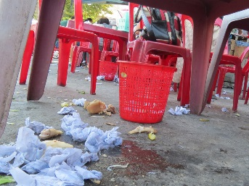

Slide 17
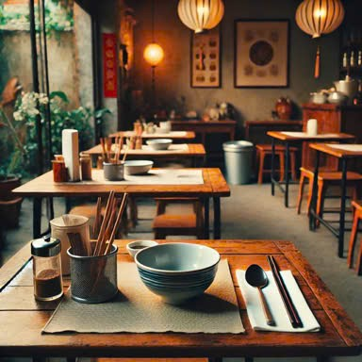
Sinh hoạt theo chủ đề
Cẩm nang ăn uống an toàn
Hoạt động 2: HS đóng vai giữ vệ sinh khi ăn ngoài quán

Slide 18






Slide 19


